Slide 1


R.A.G.S
Logo Sistema

Slide 2

R.A.G.S
Juan Pablo Mosquera
Servicio Nacional de Aprendizaje –SENA, Centro de Electricidad Electrónica y Telecomunicaciones
Técnico en Programación de Software - TPS, Primer Trimestre
Instructor Albeiro Ramos
Bogotá, 11 de Agosto 2024

Slide 3

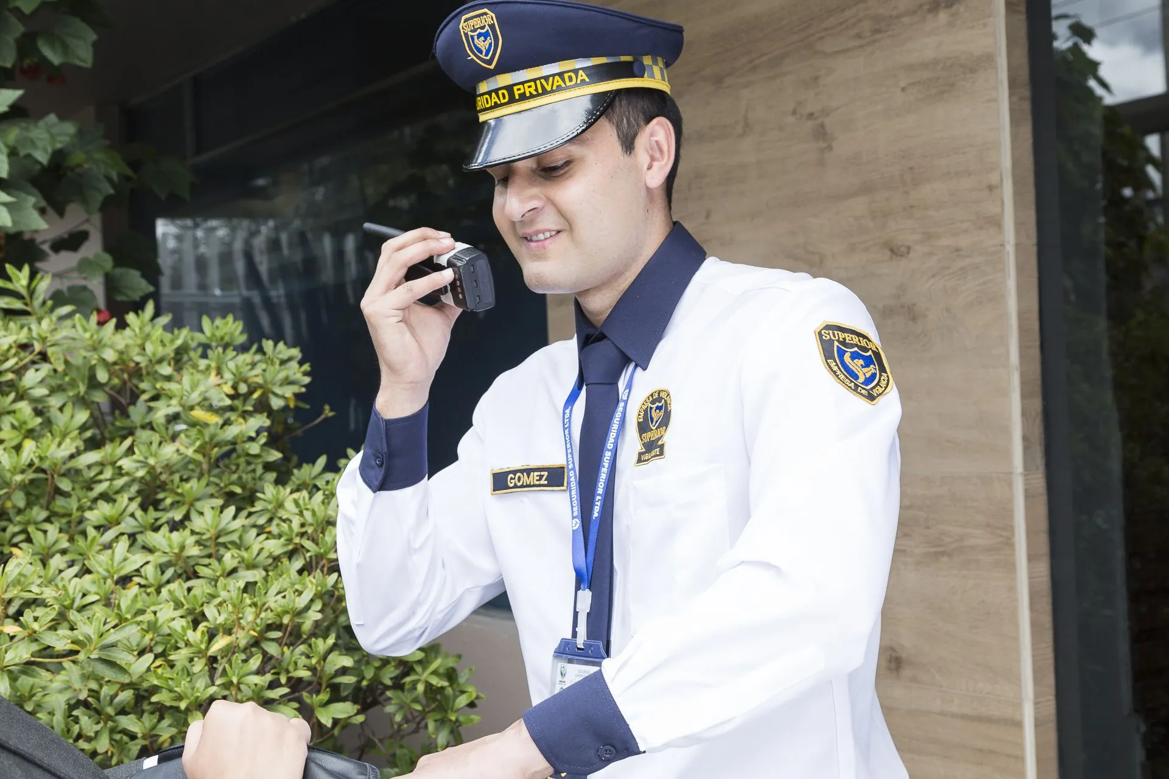

Introducción
Registro de Actividad para Guardias de seguridad, tipo minuta virtual
El software facilita la interacción del guardia de seguridad con los datos, agiliza el registro de información y reduce considerablemente el uso de materia prima.

Slide 4


Registro de Actividad para Guardias de Seguridad (R.A.G.S)
Problema
Objetivos
Justificación
Alcance
Delimitación
Entregables Trimestre

Slide 5

Problema
La empresa: El SENA (Servicio Nacional de Aprendizaje) de Colombia, fundado en 1957, es una entidad gubernamental dedicada a ofrecer formación técnica y profesional, enfocada en responder a las necesidades del mercado laboral y apoyar el desarrollo económico y social del país.
El software intervendrá en tres procesos clave:El software propuesto se centra en tres procesos clave: 1) Registro y seguimiento de incidencias durante el turno de los guardias, 2) Generación de informes detallados sobre la actividad diaria y eventos, y 3) Coordinación efectiva entre guardias y control de la información.
La recolección de datos incluirá revisión documental, entrevistas, encuestas y observación directa. Las necesidades identificadas incluyen un sistema para el registro de incidencias, una herramienta para generar informes automatizados y una plataforma de comunicación integrada para mejorar la coordinación entre los guardias, optimizando así las operaciones de seguridad.

Slide 6
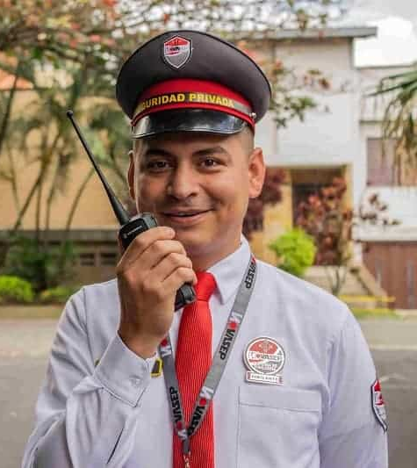
Objetivo General
Desarrollar un Sistema de Información Web
R.A.G.S para el seguimiento a los procesos de la Empresa SENA.
Objetivo Específicos
Gestionar los Aprendices de la Empresa
SENA Distrito Capital.
Gestionar Reportes detallados sobre la actividad de los guardias de seguridad de la Empresa
SENA Distrito Capital.
Gestionar Coordinación efectiva de la Empresa
SENA Distrito Capital.
Gestionar los reportes gráficos e impresos de la Empresa SENA Distrito Capital.

Slide 7

Justificación
Se propone el desarrollo del Sistema de Información Web R.A.G.S para optimizar la gestión de seguridad en el SENA Distrito Capital. Este software permitirá el registro, seguimiento y análisis de incidencias, generación de informes de actividad y facilitará la comunicación entre los guardias de seguridad mediante una plataforma centralizada y accesible.
R.A.G.S gestionará eficientemente los perfiles de usuarios, como supervisores y guardias. Los usuarios podrán ingresar y consultar eventos en tiempo real, generar informes automatizados y crear reportes gráficos e impresos, mejorando la precisión y rapidez en la elaboración de datos clave para la toma de decisiones.
El sistema mejorará la precisión y agilidad en la gestión de incidencias y reportes, fortaleciendo las capacidades de análisis y respuesta del personal de seguridad. Su implementación elevará los estándares operativos y de gestión en la protección de instalaciones y activos del SENA.

Slide 8

Alcance
El sistema R.A.G.S optimiza las operaciones de los guardias de seguridad permitiendo el registro de visitantes, la generación de informes de actividad y la coordinación en tiempo real. Los guardias pueden registrar datos de visitantes, como la hora de entrada y salida, y hacer seguimiento de incidencias relacionadas con el acceso.
El sistema permite generar informes detallados sobre la actividad diaria, como entradas, salidas e incidencias, los cuales son personalizables y exportables. También facilita la comunicación interna entre guardias y supervisores para coordinar eventos y emergencias en tiempo real.
El sistema no gestiona recursos humanos, como contrataciones o evaluaciones de desempeño, que deben ser manejados por otros sistemas. Tampoco controla inventarios o el mantenimiento de equipos, funciones que deben gestionarse por separado.
Tecnologías: Front End: HTML, CSS
Base de datos - MySQL
Backend - PHP

Slide 9

Entregables Proyecto Formativo por Trimestre
Primer Trimestre
Plan de Proyecto
Levantamiento de Información
Diagrama de Procesos
IEEE-830 o Historias de Usuario
Diagrama Casos de Uso
Casos de Uso Extendido
Diagrama de Clases
Prototipo No Funcional
Patrón de Diseño
Tercer Trimestre
Planeación de Pruebas
Ejecución de Pruebas
Quinto Trimestre
Manual de Usuario
Sistema de Información Web – Servidor Externo
Segundo Trimestre
Modelo Entidad Relación
Modelo Relacional
Diccionario de Datos
Script de la BBDD
Sentencias DDL
Consultas DML
Automatización de la BBDD
Sistema de Información Web – Servidor Local
Cuarto Trimestre
Manual de Instalación
Configuración del Servidor de Aplicaciones
Configuración del Servidor de BBDD

